Slide 1

手把手教你学littleVGL
主讲人 ：正点原子团队
硬件平台：正点原子开发板
版权所有：广州市星翼电子科技有限公司
教学平台：www.yuanzige.com 原子哥
淘宝店铺：http://openedv.taobao.com
技术论坛：www.openedv.com
公众平台：正点原子

Slide 2
手把手教你学littleVGL
lv_sw开关

Slide 3
参考资料
参考资料
正点原子文档：littleVGL学习文档
littleVGL官方文档：
https://docs.littlevgl.com/zh-CN/html/index.html
全套视频观看：www.yuanzige.com

Slide 4
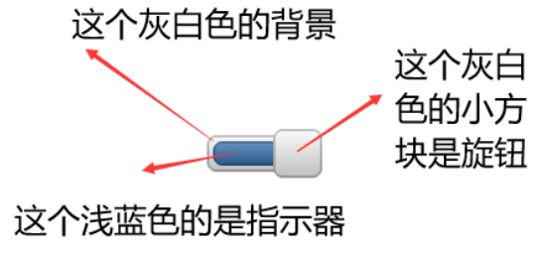
1.介绍
lv_sw开关看起来像是一个缩小版的lv_slider滑块控件,那我可以告诉大家,它的本质就是一个lv_slider滑块控件,然后在此上面做一些小的升级,就变成了lv_sw开关控件,在前一章中,我们已经学会了lv_slider滑块控件的使用,利用上一章的知识,我们再来学习lv_sw开关控件,就会觉的很顺心应手,lv_sw控件具有开和关俩种状态,我们可以通过如下三种方式来改变它的状态:
1)点击这个开关控件
2)滑动这个开关控件,它会根据你滑动的位置来自动决定状态的
3)使用lv_sw_on(sw, LV_ANIM_ON/OFF), lv_sw_off(sw, LV_ANIM_ON/OFF), lv_sw_toggle(sw, LV_ANOM_ON/OFF)等API接口来改变其状态

Slide 5
2.1主要数据类型
1.开关样式数据类型

Slide 6
2.2 API接口
1.创建开关
2.设置为打开状态
3.设置为关闭状态
4.反转当前的状态
5.设置样式
6.设置动画时长
7.获取开关的状态

Slide 7
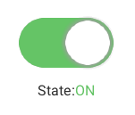
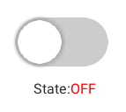
3.例程演示

Slide 8

感谢支持正点原子团队
硬件平台：正点原子开发板
版权所有：广州市星翼电子科技有限公司
学习平台：www.yuanzige.com
淘宝店铺：http://openedv.taobao.com
技术论坛：www.openedv.com

